Slide 1
Escuela Normal De Educación Preescolar Del Estado De Coahuila
Licenciatura de Educación Preescolar
Ciclo Escolar 2022-2023
Instrumentos de Evaluación
Nombre: Natalia Elizabeth Ramírez Hernández
Grado: 3° Sección: B Número de Lista: 17
Curso: Innovación y Trabajo Docente
Titular: Gerardo Garza Alcalá
Saltillo, Coahuila de Zaragoza Noviembre 2022

Slide 2
Rubrica de lenguaje y comunicación
Campos de formación académica |  | Aprendizajes esperados
Organizador curricular 1 | Oralidad | Organizador curricular 2 | Descripción
Lenguaje y comunicación |  | Menciona características de objetos y personas que conoce y observa
Indicador | NI Básico | NII Regular | NIII Satisfactorio | NIV Sobresaliente
Menciona características de objetos que conoce y observa | Menciona el nombre del objeto que observa y repite la respuesta de sus compañeros | Menciona características de objetos que conoce y observa pero con ayuda de la docente | Describe las características de los objetos que observa sin necesidad de alguna ayuda | Describe de manera detallada las características de los objetos que conoce y observa

Slide 3
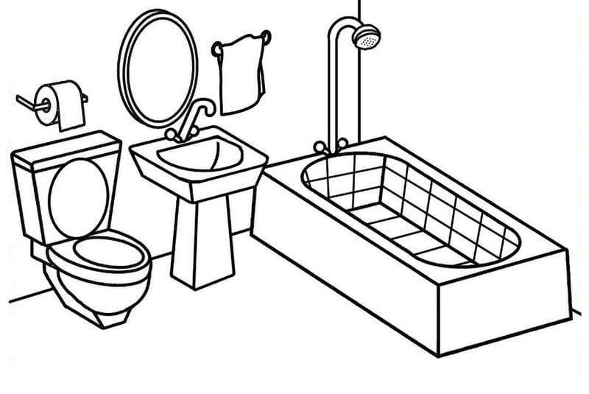
Prueba objetiva de lenguaje y comunicación
Nombre del alumno: _________________________________
Indicaciones: Menciona los objetos que observa en las diferentes habitaciones que conforman una casa y con ayuda de un adulto escribirlos.
Cocina
_____________________________
_____________________________
_____________________________
_____________________________
_____________________________
_____________________________
Recamara
_____________________________
_____________________________
_____________________________
_____________________________
_____________________________
_____________________________
Baño
_____________________________
_____________________________
_____________________________
_____________________________
_____________________________
_____________________________

